Slide 1


Algoritmo de detección de patrones de movimiento para la identificación de allanamiento de morada usando visión computacional
Trabajo Terminal No. TT2025-1 IA-002
Valeria Jahzeel Castañón Hernández
Asesores: Dr. Lauro Reyes Cocoletzi, Dra. María del Rocío Ochoa Montiel

Slide 2

Índice
Introducción
Planteamiento del problema
Justificación
Hipótesis
Objetivos
Estado del arte
Arquitectura
Referencias

Slide 3
Introducción
El proyecto se centra en el desarrollo de un algoritmo de visión computacional para la detección de intentos de allanamiento de morada a través del análisis de video proveniente de cámaras de videovigilancia utilizando MediaPipe y redes neuronales.
Se enfoca exclusivamente en la detección de actividades sospechosas como intentar abrir puertas/ventanas, saltar bardas y permanecer en un mismo lugar por tiempo prolongado. Por otra parte, el algoritmo no contempla la detección de actividades normales, como visitas de repartidores, cobradores o familiares.
Plantear el contexto del desarrollo del proyecto (seguridad, los otos trabajos, etc…) poner menos texto y colocar mas, imágenes de los comporitamientos y cuales son, dispositivos mas baratos, el algoritmo se puede usar para hacer mas barato, que se pueda usar algo a futurp

Slide 4
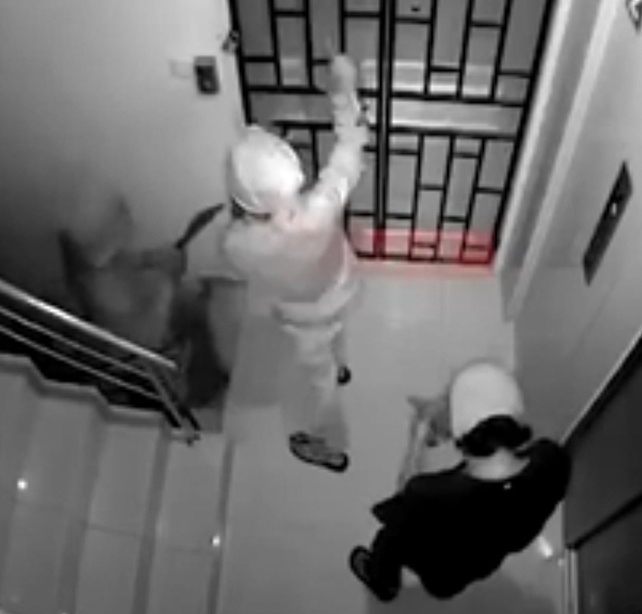
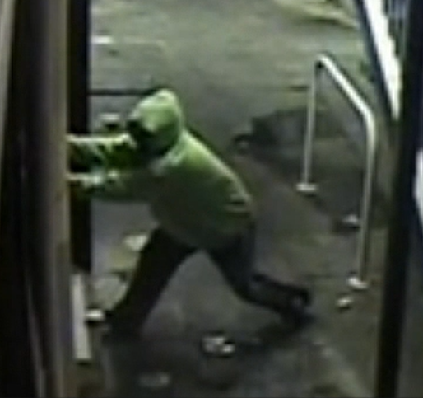
Introducción
Plantear el contexto del desarrollo del proyecto (seguridad, los otos trabajos, etc…) poner menos texto y colocar mas, imágenes de los comporitamientos y cuales son, dispositivos mas baratos, el algoritmo se puede usar para hacer mas barato, que se pueda usar algo a futurp

Slide 5
Planteamiento del problema

Slide 6
Planteamiento del problema

Slide 7
Justificación
Si bien muchas viviendas están equipadas con cámaras de seguridad, estas generalmente solo registran los eventos sin detectar ni analizar activamente lo que sucede. (referencias) La detección de actividades sospechosas aún depende en gran medida de:
Detección de algo inusual por parte de las personas
Revisión manual de cámaras
Sonido de alarmas
Los sistemas relacionados utilizan otras herramientas como sensores para la detección de personas.
Agregar una imagen con las cámaras o algo similar

Slide 8
Hipótesis
Un algoritmo de detección y seguimiento secuencial en video puede ayudar a la detección de actividades anómalas dados en allanamientos a casa habitación, este algoritmo pretende aproximar la actividad observada como lo haría un humano. Los algoritmos secuenciales pueden ser DeepSort, LSTM, CNN o flujo óptico.

Slide 9
Objetivo
Desarrollar un algoritmo para detectar y clasificar a partir de visión computacional, patrones asociados a comportamientos sospechosos en videos de videovigilancia

Slide 10
Objetivos específicos
Generar un conjunto de datos mediante videos de diferentes fuentes
Preprocesar de los videos recolectados
Diseñar e implementar un algoritmo para la detección de las siguientes conductas: intentar abrir puertas o ventanas, saltar bardas, y merodear afuera de una casa
Evaluar la precisión y efectividad del algoritmo mediante la comparación con trabajos similares y el uso de diversas métricas de evaluación

Slide 11
Estado del arte
Cambiar trabajos por los mas similares, poer que no se han encontrado tantos trabajos y que no se ha abordado la trmatica
Titulo | Año | Modelo | Conjunto de datos | Resultados
Front yard robbery action detection climb-over-gate action analysis | 2021 | YOLO | Creado por ellos mismos | No reporta resultados cualitativos
A real time crime scene intelligent video surveillance systems in violence detection framework using deep learning techniques | 2022 | Deep Reinforcement neural network (DRNN) | UCSD dataset, Crowd violence dataset, Violence flow dataset | Accuracy 96% Precision 96% Recall 80% F1-score 77%
Detection of Violent Behavior Using Neural Networks and Pose Estimation | 2022 | Redes neuronales profundas (DNNDNN y OpenPose | Kranok-NV Dataset | Accuracy > 98%

Slide 12
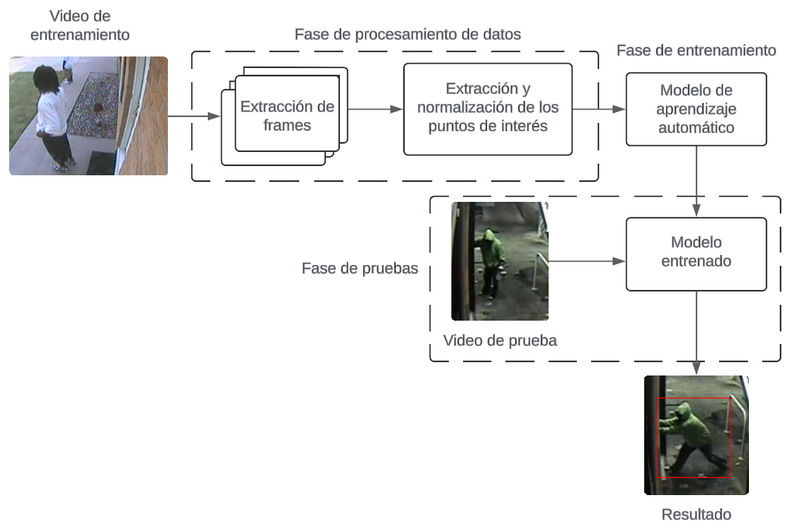
Módulos de la propuesta

Slide 13
Fase de procesamiento

Slide 14
Referencias
[1] Shu, F., & Shu, J. (2021). An eight-camera fall detection system using human fall
pattern recognition via machine learning by a low-cost android box. Scientific Reports,
11(1). https://doi.org/10.1038/s41598-021-81115-9
[2] Amrutha, C., Jyotsna, C., & Amudha, J. (2020). Deep Learning Approach for
Suspicious Activity Detection from Surveillance Video. IEEE.
https://doi.org/10.1109/icimia48430.2020.9074920
[3] Vallathan, G., John, A., Thirumalai, C., Mohan, S., Srivastava, G., & Lin, J. C. (2020).
Suspicious activity detection using deep learning in secure assisted living IoT
environments. The Journal Of Supercomputing, 77(4), 3242-3260.
https://doi.org/10.1007/s11227-020-03387-8

Slide 15
Gracias

